Slide 1
Programming of Augmented Reality assisted assembly station - Arkite

Slide 2
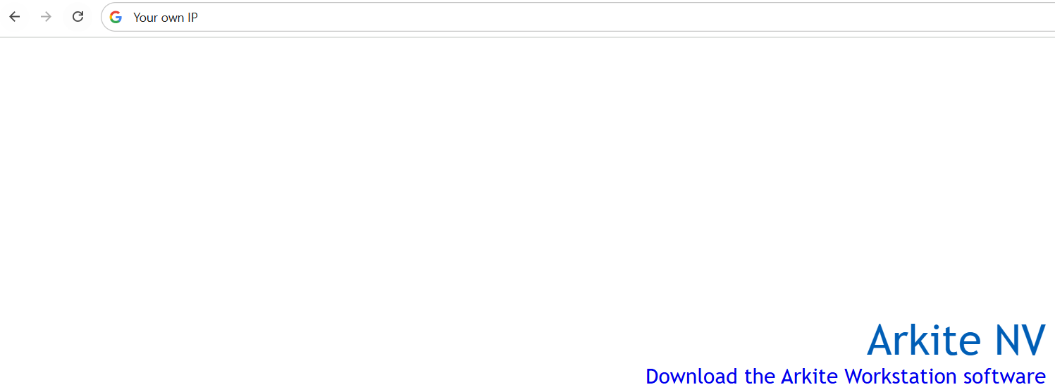
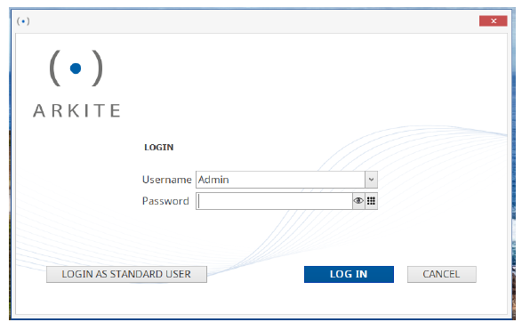
Instalazioa eta sarbidea
Instalazioa
Sarbidea
ARKITE irekitzean, ondorengo leihoa irekiko zaigu.
Hurrengo datuak bete (Oharra: administratzaile datuak sartu):
  Username atalean: “own license username”
  Password atalean: aldiz “own license password”
#LCAMP_EU

Slide 3
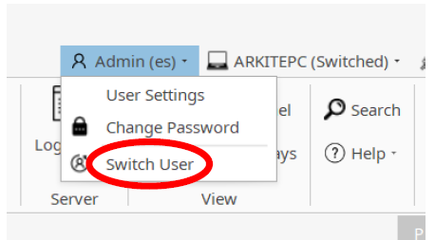
Instalazioa eta sarbidea
Sarbidea
Batzuetan, ARKITE zabaltzean zuzenean pantaila nagusira bideratzen gaitu “Standard User” modura. Kasu honetan, erabiltzailea aldatzeko ondorengo irudian agertzen den lekuan “Switch User” aukeratu eta aurreko pausuan egindako sekuentzia berdina egingo dugu.
#LCAMP_EU

Slide 4
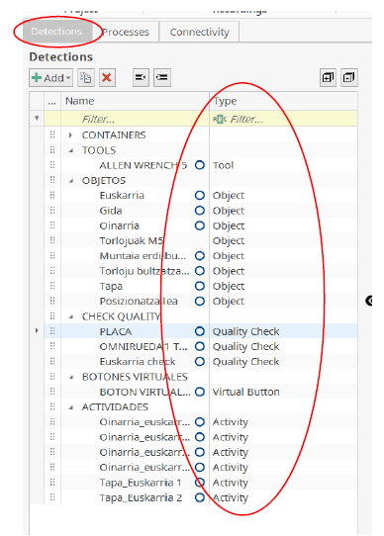
Programaren elementuak
Dektekzioak
Behin pantaila nagusian administrari bezala gaudenean, gure muntaian parte hartuko duten elementu guztiak sortuko ditugu “Detections” atalean:
  Container: Muntaiako materiala gordetzeko erabilitako kaxak. Hauek ez modifikatu, dagoeneko sortuta daude eta muntaia guztietan zehar berdin mantenduko dira (kaxa bakoitzean kokatuko den materiala aldatuko da, eta hori aurrerago azalduko dugu).
  Tool: Muntaian zehar erabiliko diren erremintak.
  Object: Muntatuko ditugun pieza guztien detekzioak sortzeko.
  Quality check: “Bisio”-ko kamera bitartez burututako muntaiak ziurtatzeko erabiliko dugun balidazio sistema.
  Virtual Button: Langileak makinarekin interaktuatzeko. Langileak botoi bat sakatu beharko du makinak eskatutako zerbait burutzeko (muntaiaren berifikazioa hasi, muntaiaren hurrengo pausura salto egin…).
  Activity: Denbora tarte batean eragiketa bat burutu nahi denean erabiliko dugun komandoa. Esaterako, torlojuak lotzerakoan, pieza bat itsasteko garaian…
#LCAMP_EU

Slide 5
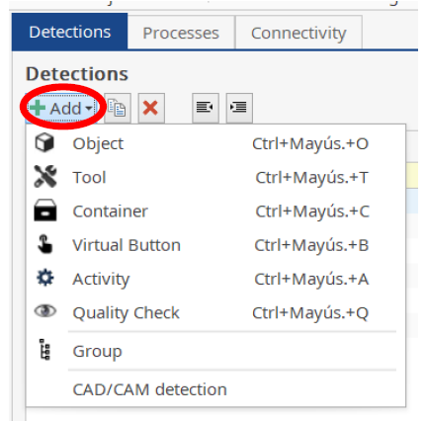
Programaren elementuak
Detekzioak sortu
Detekzio horiek sortzeko “ADD” botoia sakatu beharko genuke. Behin bertan sakatzean, sortu nahi dugun detekzioa aukeratu eta izendatuko dugu.
OHARRA
Lehenengo zati hau, detekzioak kalibratu arte, ordenagailutik egingo dugu makinara urbildu gabe. Ahala ere makina piztuta egon beharko da.
#LCAMP_EU

Slide 6
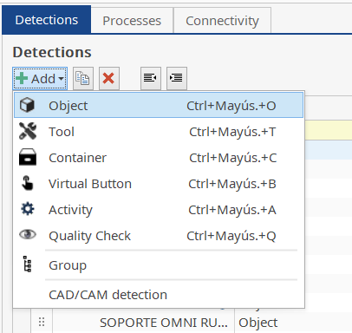
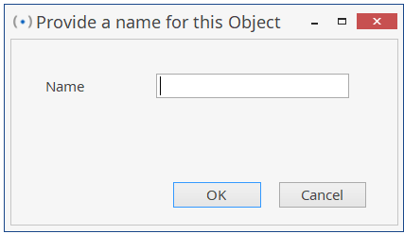
Programaren elementuak
“Object” sortu
Aukera ezberdinen artean lehenengo muntaian parte hartzen duten objetu guztiak sortuko ditugu. Pieza berdin bat leku bat baina gehiagotan kokatzen bada, horrenbeste detekzio sortu beharko ditugu, ez bat bakarrik. Detekzio bakoitzari nahi diogun izena emango diogu.
#LCAMP_EU

Slide 7
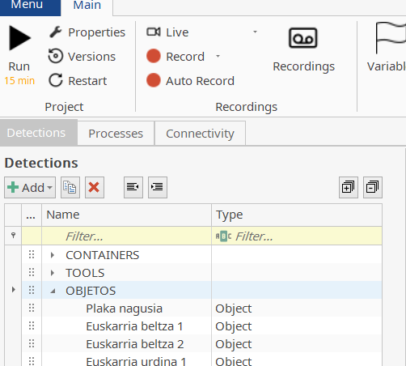
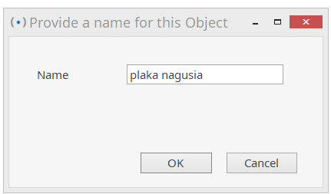

Programaren elementuak
“Object” sortu - Adibidea
1. Hautatu “Detections” erlaitza eta aukeratu “Objetos” atala objetuan bertan sortzeko.
2. Sakatu “+Add” botoia eta “object” aukeratu.
3. Aukeratu objetkuaren izena “Main plate” eta OK eman.
#LCAMP_EU

Slide 8
Programaren elementuak
Ariketa
Sortu gure proiektuan beharrezkoa diren objektuak. Lcamp-eko robota oinarri hartutzat, robot honen txasisaren sinplifikazio bat egingo dugu. Gogoratu, lotura elementuak (torlojuak, etab.) ez direla objektu bezela kontzideratzen. Sortu behar diren objetkuak:
PLACA PRINCIPAL
BASE ARDUINO
SOPORTE RUEDA 1
SOPORTE RUEDA 2
SOPORTE OMNI RUEDA 1
SOPORTE OMNI RUEDA 2
SOPORTE BATERIA
CURVED SENSOR BOX 1
CURVED SENSOR BOX 2
USB CONECTOR SENSORBOX
4PIN CONECTOR SENSORBOX
#LCAMP_EU

Slide 9
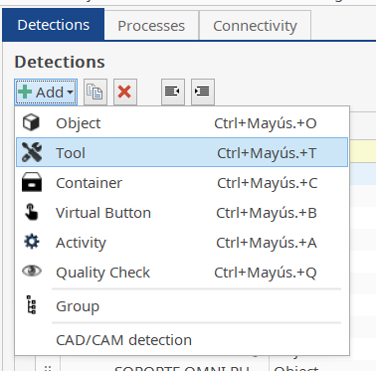
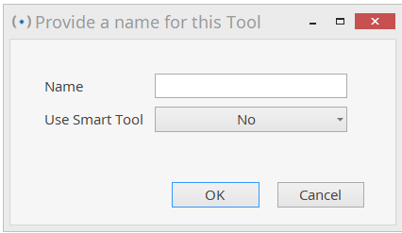
Programaren elementuak
“Tool” sortu
Aukera honekin muntaia burutzeko eta gure lan mahaian edukiko ditugun erreminta guztiak sortuko ditugu. Erreminta bakoitzak bere detekzioa eta izena izango ditu.
#LCAMP_EU

Slide 10
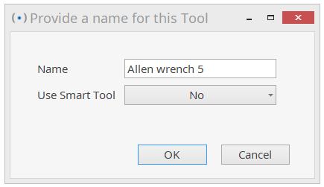
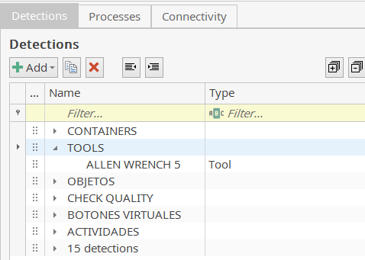
Programaren elementuak
“Tool” sortu - Adibidea
1. Hautatu “Detections” erlaitza eta aukeratu “Tools” atala erreminta bertan sortzeko.
2. Sakatu “+Add” botoia eta “Tool” aukeratu.
3. Aukeratu erremintaren izena “Allen wrench 5” eta OK eman.
#LCAMP_EU

Slide 11
Programaren elementuak
Ariketa
Sortu gure proiektuan beharrezkoa diren erremintak. Lcamp-eko robot sinplifikatu hau muntatzeko soilik erreminta bat nahikoa dugu. Sortu behar diren erremintak:
Allen wrench 5
#LCAMP_EU

Slide 12
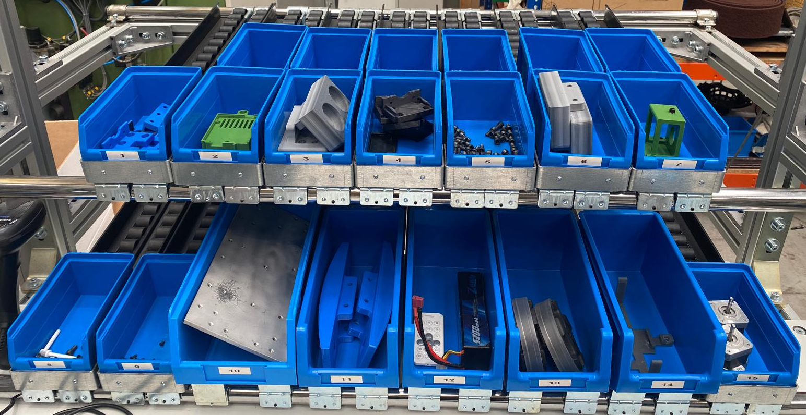
Programaren elementuak
“Container” sortu
Aukera honekin muntaian egongo diren piezen kokalekuak definitzen dira. Kasu honetan, ikastaro honetako txantiloia jarraitu eskero, “Container”-ak definituta egongo dira.
Ondoko irudian ikusi dezakezu, proiektu honetan jarraitzen dugun “Container”-en disposizioa.
Beste disposizio bat eduki eskero, “Container”-ak egokitu beharko lirateke. Alde batetik “Container” kopuruak egokitu, gehiago badadude “Add+” erabiliz eta bestela ezabatuz. Bestetik, kaxa tamaina edo disposizioa desberdina izanez gero, aurrerago azalduko den dektezioak egokitu.
Kaxa txikia:
Kaxa ertaina:
Kaxa handia:
#LCAMP_EU

Slide 13
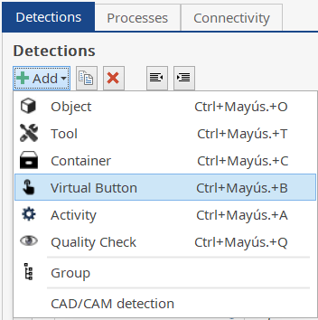
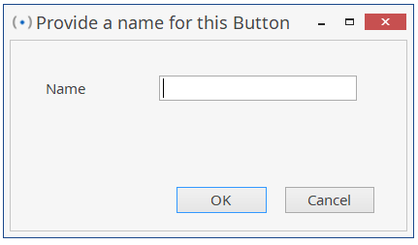
Programaren elementuak
“Virtual button” sortu
Langileak pausu bat manualki balidatu edo makinarekin interaktuatu ahal izateko, lan mahaian botoi birtual bat sortzeko aukera ematen digu.
#LCAMP_EU

Slide 14
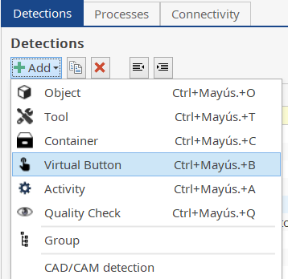
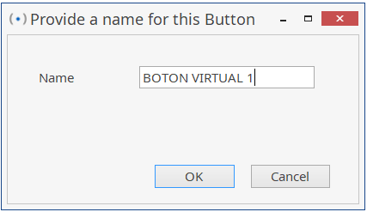
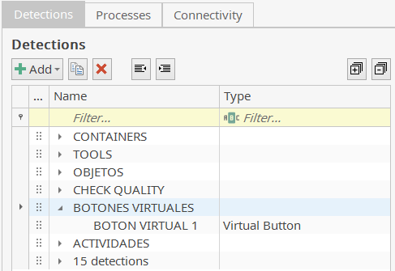
Programaren elementuak
“Virtual button” sortu - Adibidea
1. Hautatu “Detections” erlaitza eta aukeratu “Virtual button” atala botoi birtuala bertan sortzeko.
2. Sakatu “+Add” botoia eta “Virtual Button” aukeratu.
3. Aukeratu botoi birtualaren izena “BOTON VIRTUAL 1” eta OK eman.
#LCAMP_EU

Slide 15
Programaren elementuak
Ariketa
Sortu gure proiektuan beharrezkoa diren botoi birtualak. Lcamp-eko robot sinplifikatu honetan, muntaia guztia burutzean, langileak botoi birtuala sakatuko du robotaren berifikazio guztia egiteko (check quality guztiak aktibatuko ditugu). Beraz, soilik botoi birtual bakarra sotuko dugu:
BOTON VIRTUAL 1
#LCAMP_EU

Slide 16
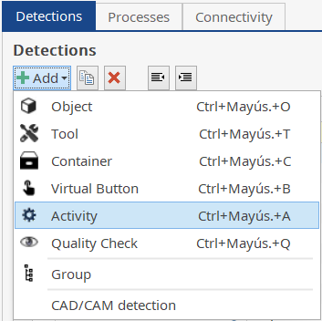
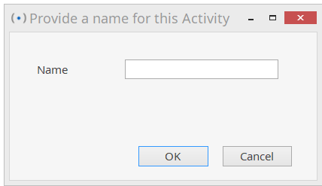
Programaren elementuak
“Activity” sortu
Muntaia prozesuan denbora tarte batean burutu behar den aktibitate bat (torlojua lotu, pieza bat itsatsi) sortzeko aukera ematen digu. Aktibitate bakoitzak bere izena izango du, eta esaterako, torloju berdina leku bat baina gehiagotan lotu behar bada, horrenbeste aktibitate sortu beharko dira.
#LCAMP_EU

Slide 17
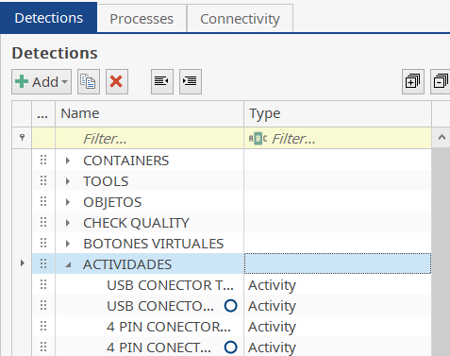
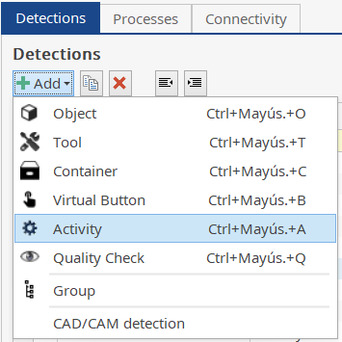
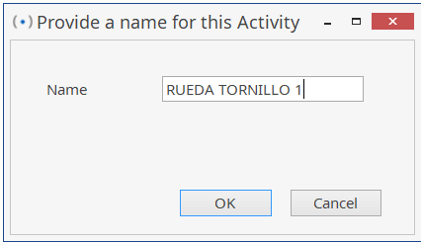

Programaren elementuak
“Activity” sortu - Adibidea
1. Hautatu “Detections” erlaitza eta aukeratu “Activity” atala aktibitateak bertan sortzeko.
2. Sakatu “+Add” botoia eta “Activity” aukeratu.
3. Aukeratu botoi birtualaren izena (esaterako “RUEDA TORNILLO 1”) eta OK eman.
#LCAMP_EU

Slide 18
Programaren elementuak
Ariketa
Sortu gure proiektuan beharrezkoa diren aktibitateak. Lcamp-eko robot sinplifikatu honetan, muntaian lotu beharreko torloju bakoitzeko bere aktibitate propioa sotu beharko dugu. Hemen sortu beharreko “Activity” guztiak:
SOPORTE 1 OMNI RUEDA TORNILLO 1
SOPORTE 1 OMNI RUEDA TORNILLO 2
SOPORTE 1 RUEDA TORNILLO 1
SOPORTE 1 RUEDA TORNILLO 2
SOPORTE 2 RUEDA TORNILLO 1
SOPORTE 2 RUEDA TORNILLO 2
SOPORTE BATERIA TORNILLO 1
SOPORTE BATERIA TORNILLO 2
SOPORTE ARDUINO TOR 1
SOPORTE ARDUINO TOR 2
SOPORTE ARDUINO TOR 3
COLOCAR TORNILLO 1
COLOCAR TORNILLO 2
COLOCAR TORNILLO 3
COLOCAR TORNILLO 4
CURVED BOX 1 TORNILLO 1
CURVED BOX 1 TORNILLO 2
CURVED BOX 2 TORNILLO 1
CURVED BOX 2 TORNILLO 2
USB CONECTOR TORNILLO 1
USB CONECTOR TORNILLO 2
4 PIN CONECTOR TORNILLO 1
4 PIN CONECTOR TORNILLO 2
#LCAMP_EU

Slide 19
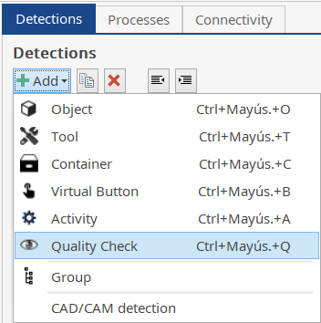

Programaren elementuak
“Quality check” sortu
Muntaia prozesuan zehar, bisioko kameraren bitartez muntaia berifikatzeko sortutako detekzioak. Muntaia pauso guztietan sartu daiteke, baina ez da derrigorrezkoa. Geroz eta berifikazio gehiago sartu, muntaia prozesua gehiago luzatuko du.
#LCAMP_EU

Slide 20
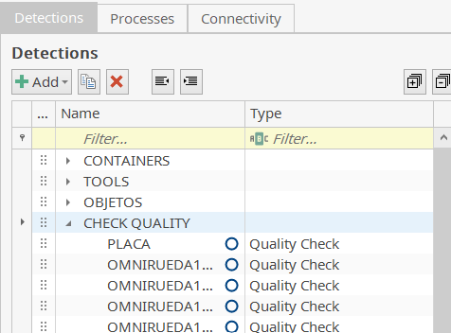

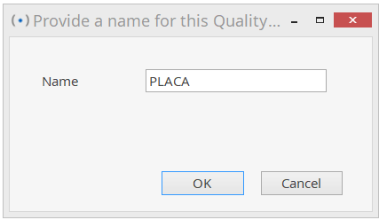

Programaren elementuak
“Quality check” sortu - Adibidea
1. Hautatu “Detections” erlaitza eta aukeratu “Quality check” atala berifikazioak bertan sortzeko.
2. Sakatu “+Add” botoia eta “Quality check” aukeratu.
3. Aukeratu berifikazioaren izena (esaterako “PLACA”) eta OK eman.
#LCAMP_EU

Slide 21
Programaren elementuak
Ariketa
Sortu gure proiektuan beharrezkoa diren berifikazioak. Lcamp-eko robot sinplifikatu honetan, muntaiako ia pausu bakoitzean erantsi da berifikazio bat. Hemen sortu beharreko “Quality check” guztiak:
PLACA
OMNI1
OMNI2
SOPORTERUEDA1 DETECCION
SOPORTERUEDA2 DETECCION
ARDUINO
CRUVEDOR
CURVED BOX2 DETECCION
USB
4PIN
#LCAMP_EU

Slide 22
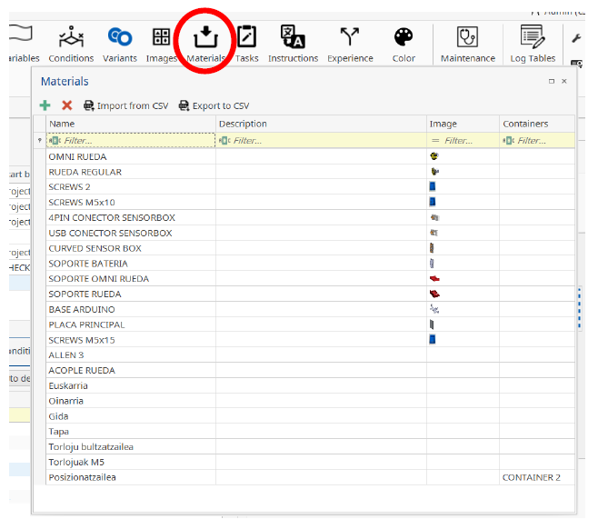
Programaren elementuak
Materialak sortu
Detekzio hauekin batera, muntaia prozesuan parte hartuko duten piezak sortu behar dira “MATERIALS” atalean.
“MATERIALS” horiek 2 funtzio ezberdinetan erabiltzeko sortuko ditugu:
  “CONTAINERS”-etan piezak sailkatzeko.
  “CONTAINERS”-etik “PICK” egin eta pieza hartzeko.
#LCAMP_EU

Slide 23
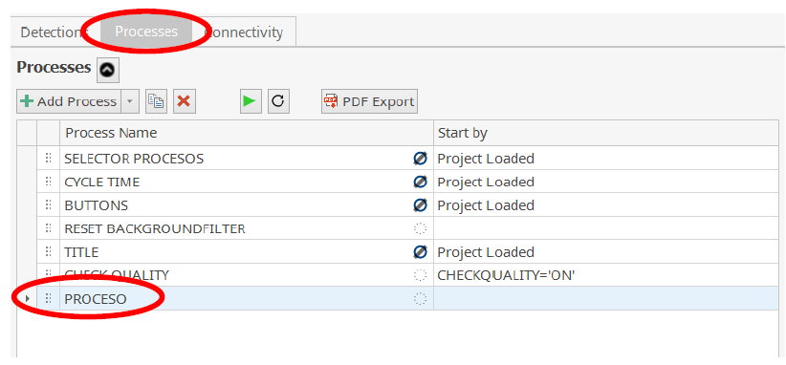
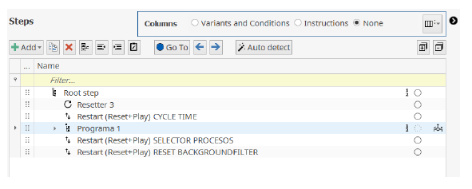
Programaren prozesuak
Prozesuak sortu
Behin detekzioak eta materialak sortuta, muntaia prozesua osatzen hasiko gara. Horretarako “PROCESSES” atalean sartuko gara. Eta atal horren barruan, aurreko proiektuetatik sortutako “PROCESO” atalean (gainontzeko guztia dagoen bezala utziko dugu).
Atal horren barruan, modifikatu beharko dugun bakarra “Programa 1” izango da. Guk nahi dugun izena emango diogu.
#LCAMP_EU

Slide 24
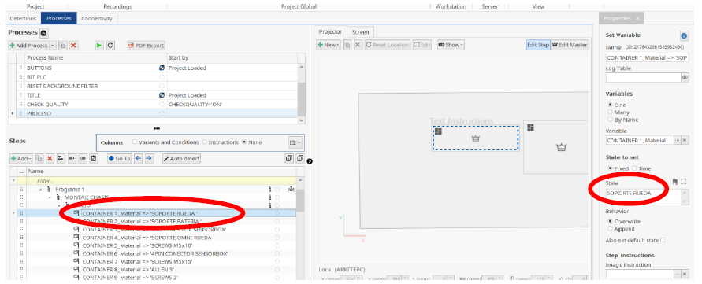
Programaren prozesuak
“Container”-etako materialak definitu
Programa horren barruan, lehenengo aldaketa “CONTAINER” bakoitzean kokatu beharreko piezak zein izango diren definitzea izango da. Aldaketa hau ondo burutzeko, “State” leihoan azaldu beharko den izena “Materials” atalean sortu dugun elementuaren berdina izan beharko da.
Oharra: “Materials”-etan eta “States”-en agertzen duten izena berbera izan behar dute.
#LCAMP_EU

Slide 25
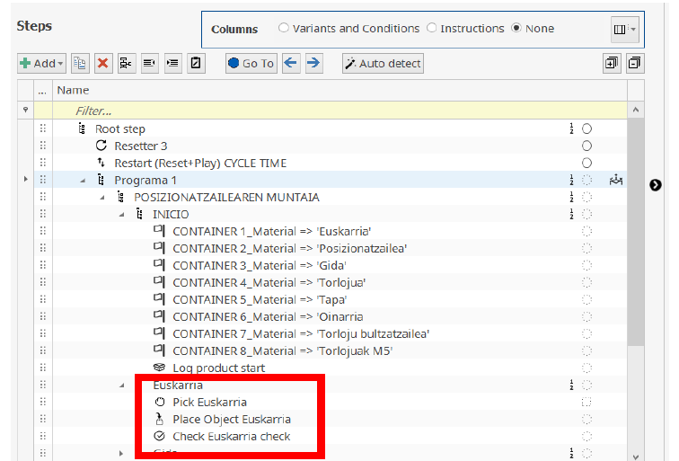
Programaren prozesuak
Programa sortu
Jarraian, muntaia sekuentzia osatzen hasiko gara. Nagusiki 3 funtzio erabiliko ditugu horretarako:
“Pick” -> Pieza container-etik hartzeko
“Place” -> Pieza dagokion muntaiko posizioan kokatzeko.
“Check” -> Muntaia-ren berifikazioa burutzeko bisioko kameraren bidez.
#LCAMP_EU

Slide 26
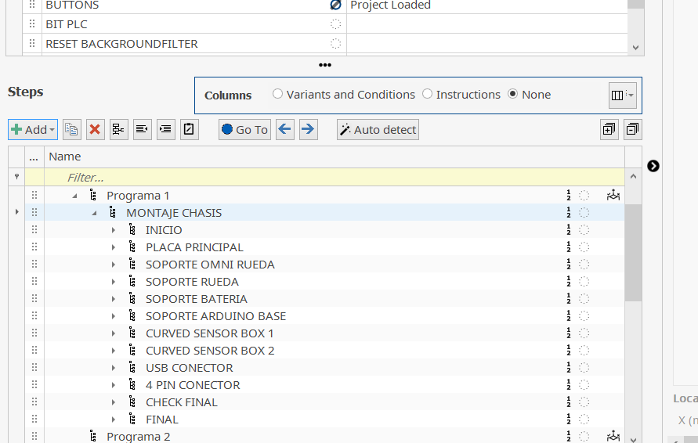
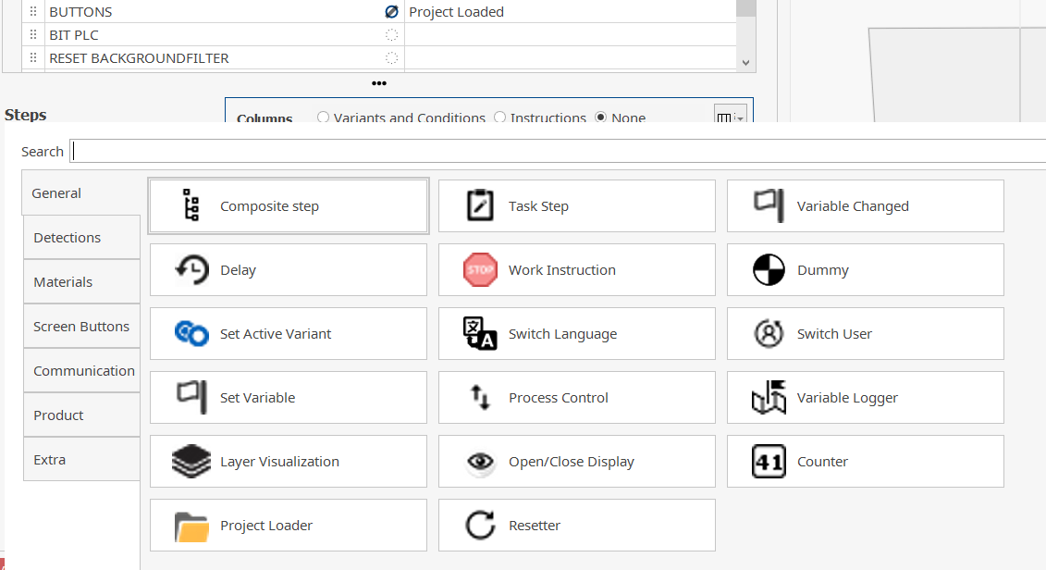
Programaren prozesuak
Programa sortu – Funtzioen adibidea
Jarraian, muntaia sekuentzia osatzen hasiko gara. "Montaje Chasis" barruan "+Add" botoia sakatu.
Jarraian, "General" barruan "Composite step" aukeratu.
#LCAMP_EU

Slide 27
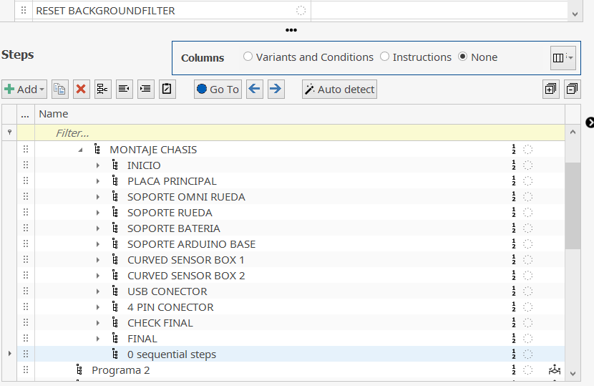
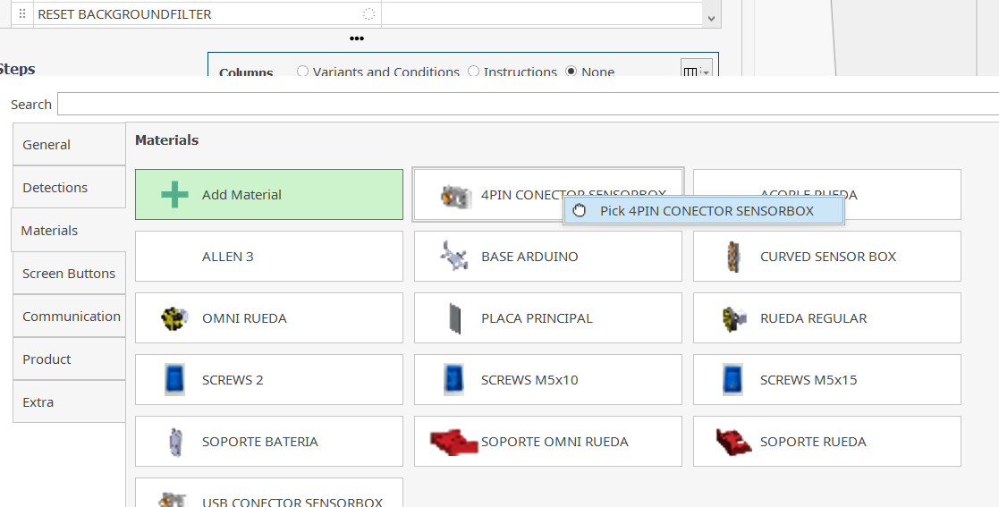
Programaren prozesuak
Programa sortu – Funtzioen adibidea
Sortuko den "sequential steps"-ari dagokion pausuaren izena eman. Gure kasuan "Training" izena jarriko diogu.
Bertan gaudela, "+Add" botoia sakatu eta "Materials"-en barruan, dagokion materiala aukeratu (4pin conector gure kasuan) eta "Pick materiala" aukeratu, materiala hartzeko pausoa sortuz.
#LCAMP_EU

Slide 28
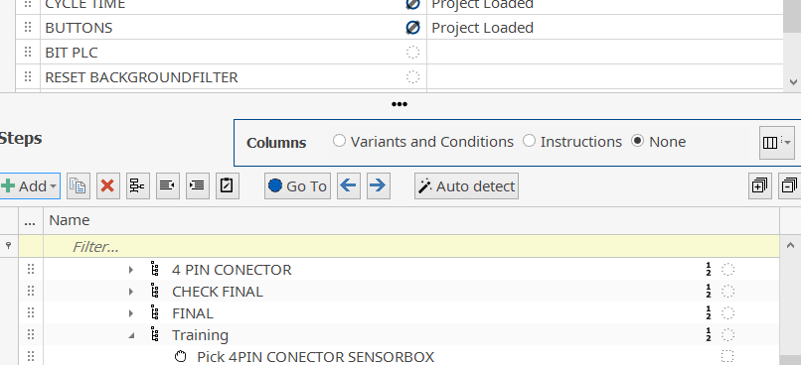
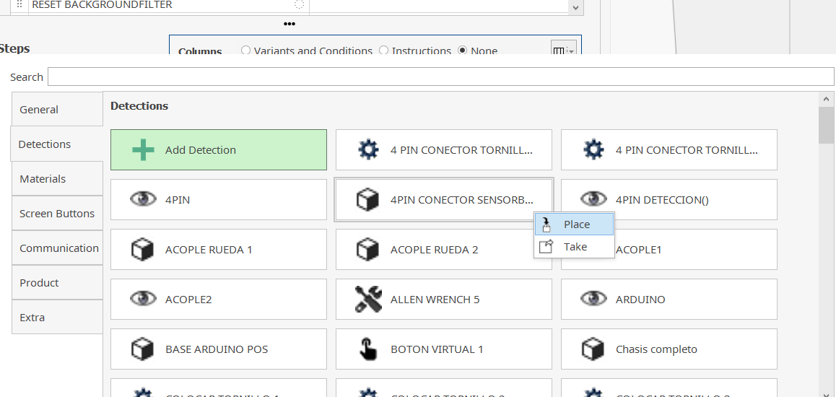
Programaren prozesuak
Programa sortu – Funtzioen adibidea
Horretarako berriro "+Add" botoia sakatu, "Detections" gunera jun eta izen berdineko objetkutu detekzioa (aurretik sortutakoak eta kubo bat duena) aukeratzean "Place" aukeratu.
Behin "Pick", material bat hartu, egin denean, bere posizioan jarri beharko da.
#LCAMP_EU

Slide 29
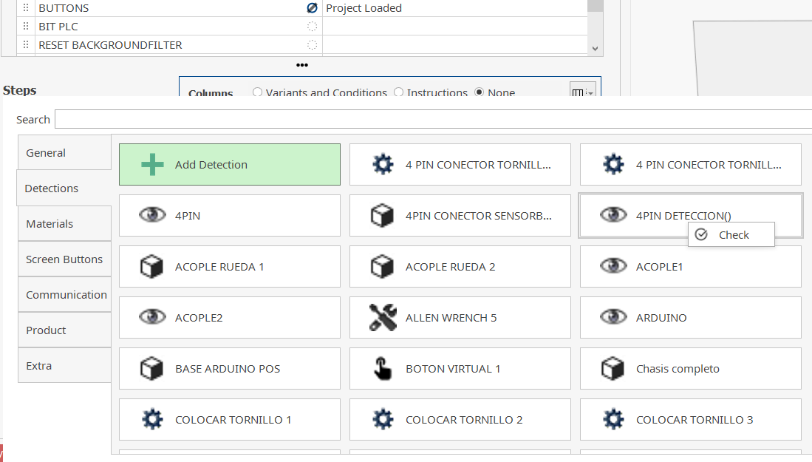
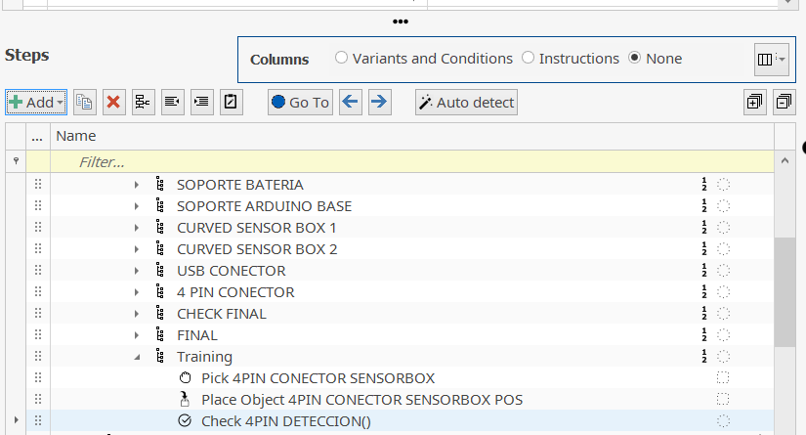
Programaren prozesuak
Programa sortu – Funtzioen adibidea
Bukatzeko, "Check" bat egin dezakegu, pieza ondo jarrita dagoela jakiteko. Berriz ere "+Add" botoia sakatu, "Detections" barruan izen berdineko quality check (begi sinboloa) duen detekzioa aukeratu eta "Check" aukeratu.
Itxura hau edukiko zuen muntai zati horren programak.
#LCAMP_EU

Slide 30
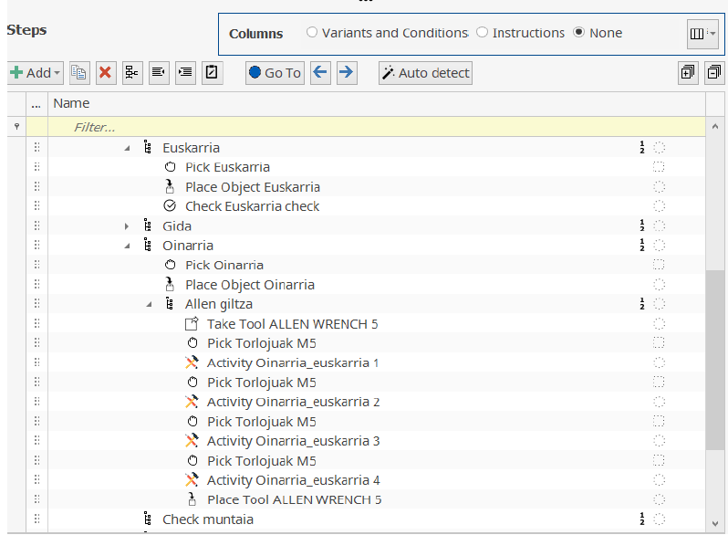
Programaren prozesuak
Programa sortu
3 funtzio nagusi horiez gain, adibidez torlojuak lotu behar direnean edo pieza bat itsatsi behar denean (denbora tarte batean egingo den muntai aktibitatea), “ACTIVITY” funtzioa sartu beharko genuke. Adibide modura, 4 torloju posizio ezberdinean lotzeko prozesua ondorengo irudian:
#LCAMP_EU

Slide 31
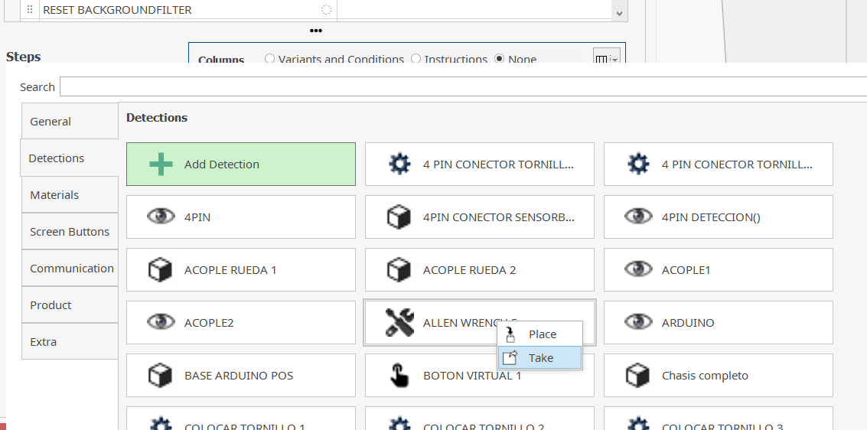
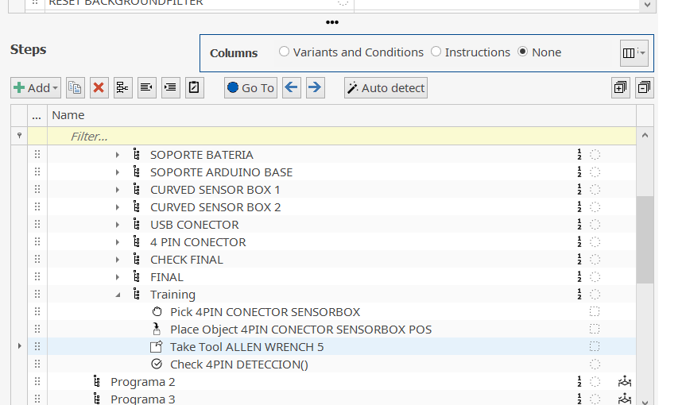
Programaren prozesuak
Programa sortu – Activity adibidea
Aurretik sortutako adibidean, "Activity" batzuk gehituko diogu. Horretarako, lehenik erraminta hartu beharko da. "+Add" botoia sakatu eta "Detetions" barruan Allen Wrench 5-a aukeratu eta "Take" sakatu.
Pausu hau, "Check"-aren pausoaren aurretik jarriko dugu. Irudian ikus daitekeen bezela.
#LCAMP_EU

Slide 32
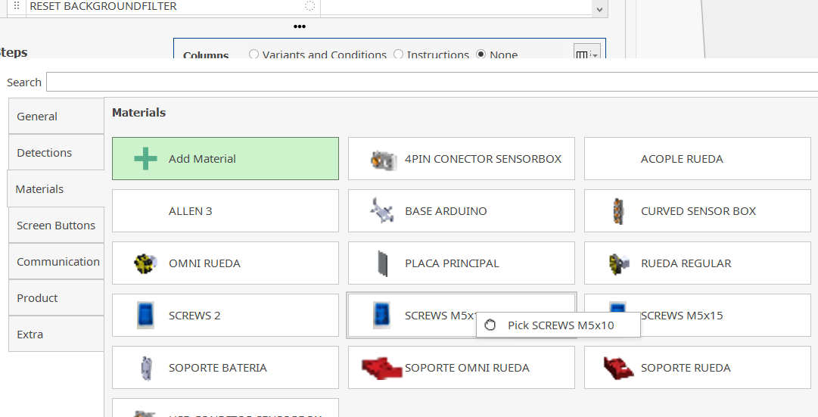
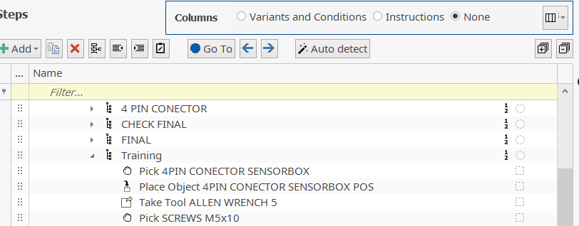
Programaren prozesuak
Programa sortu – Activity adibidea
Behin erraminta hartuta, torlojua hartu beharra dago. Horretarako, "+Add" sakatu eta "Materials" barruan "Screws M5x10" sakatu eta "Pick"-i eman.
Irudian ikusten den emaitza lortu beharko zen.
#LCAMP_EU

Slide 33
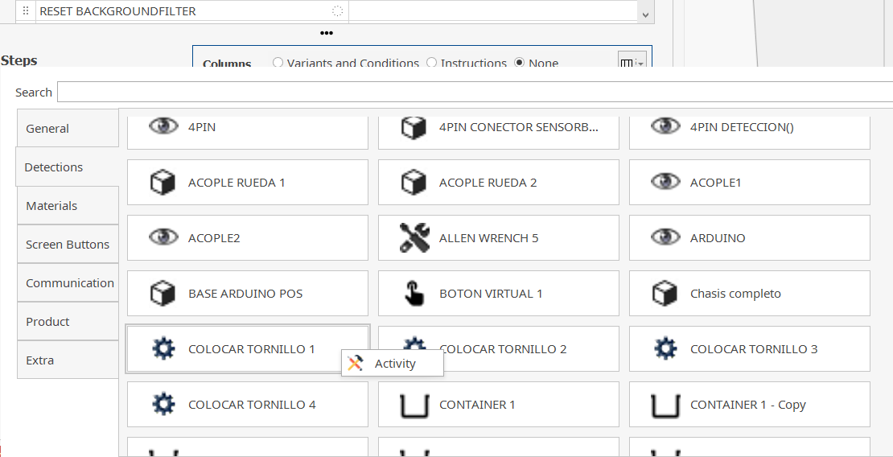
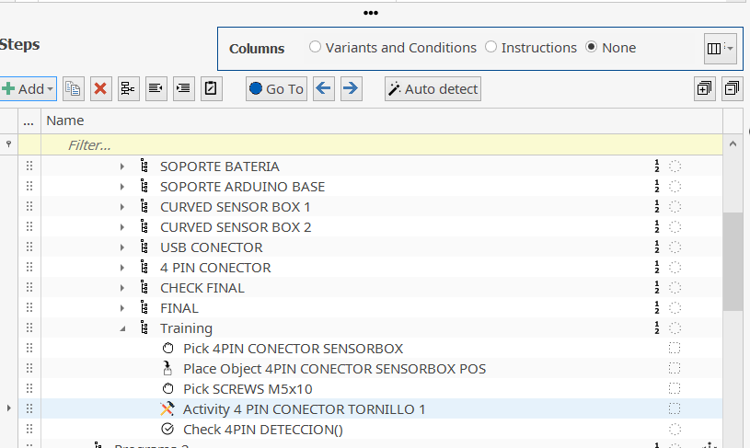
Programaren prozesuak
Programa sortu – Activity adibidea
Behin torlojua eta erraminta izanda, lotzeko ordua izango zen. Horretarako "Activity" bat behar da. "+Add" botoia sakatu, "Detections" barruan dagokion activity-a ("Colocar Tornillo 1") aukeratu eta "Activity" sakatu.
Emaitza finala ondorengoa izango zen.
#LCAMP_EU

Slide 34
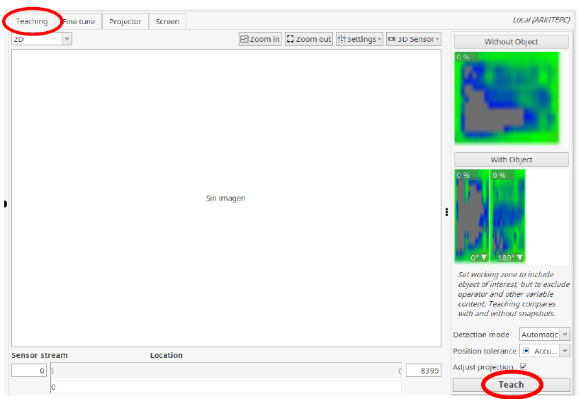
Programaren prozesuak
Detekzioak kalibratu estazioan
Muntaian sartutako elementuen posizionamendua detektatzeko, “Detections” atalean, detekzio horiek doitu behar dira. Lehenik eta behin, “Teaching” atalean elementua muntatu gabe eta muntatuta argazkiak atera eta “Teach” emango diogu.
OHARRA
Hemendik aurrerako pausuak estazioan burutuko ditugu. Bertako gailuen kalibrazioa egin behar bait da.
#LCAMP_EU

Slide 35
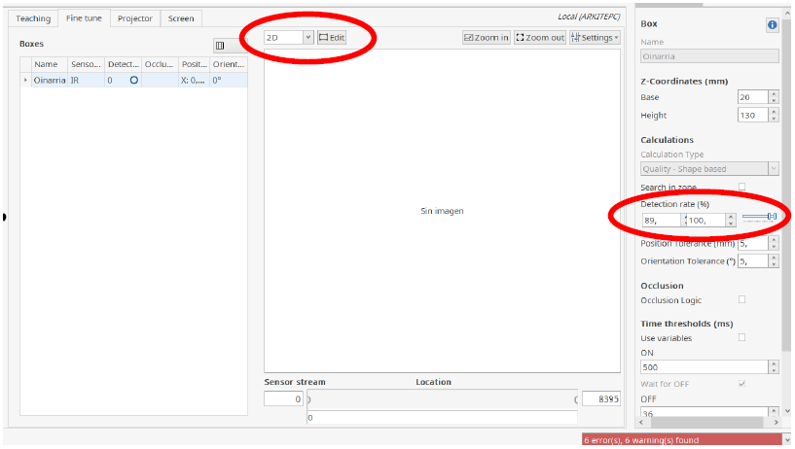
Programaren prozesuak
Detekzioak kalibratu estazioan
Jarraian, “Fine tune” atalean, sentsoreek detektatu beharreko bolumena gure piezara egokitu eta “Detection rate” doituko dugu, detekzioa behar bezala egin eta hurrengo pausura pasa dadin. Bolumena editatzeko gure lan eremua 2D edo 3D-n bisualizatu dezakegu.
#LCAMP_EU

Slide 36
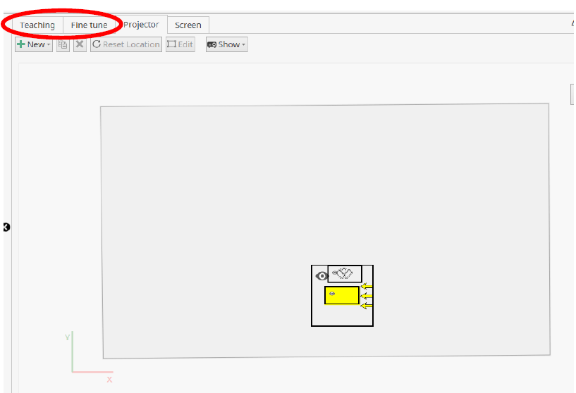
Programaren prozesuak
Detekzioak kalibratu estazioan
Behin bolumena eta detekzio anplitudea egokituta, langileari pantailan eta mahaian proiektatuko zaizkion irudi, bideo edo instrukzioak definituko ditugu. Hau “Projector” eta “Screen” ataletan definituko dugu.
#LCAMP_EU

Slide 37

Programaren prozesuak
Konprobatu
Elementu guztien detekzioak doitu ostean, programa amaiturik egongo litzateke, eta simulatzea soilik geratuko litzaiguke, ziurtatzeko akatsik egin ez dugula eta muntaia sekuentzia ondo burutzen dela. Honetarako “Restart” botoia sakatuko dugu.
#LCAMP_EU

Slide 38
Programaren elementuak
Ariketa
Sortutako "TooL", "Object", "Quality Check", "Virtual button", "Activity" eta "Materiales"-ekin, robotaren muntai osoaren programa osatu. Bukaeran, muntai osoa bukatu eta kalitate kontrola pasatzeko, jarri botoi birtual bat.
#LCAMP_EU

Slide 39




#LCAMP_EU
info@lcamp.eu
www.lcamp.eu
@LCAMP_EU
LCAMP
Learner Centric Advanced Manufacturing Platform for CoVEs

